Slide 1
Dés
2019. június 7.

Slide 2
Dés
Dés város Kolozs megyében.
Népesség 30 322 fő, magyar lakosság 3486 fő.
Dés főterén álló XV. századi református templom az erdélyi gótika egyik legszebb alkotása. A templom külön érdekessége a virágmintás karzata.
1846 novemberében a dési megyei közgyűlés lakomáján hangzott el először Petőfi Sándor Erdélyben című verse.
Désen megtekintettük a református templomot.

Slide 3
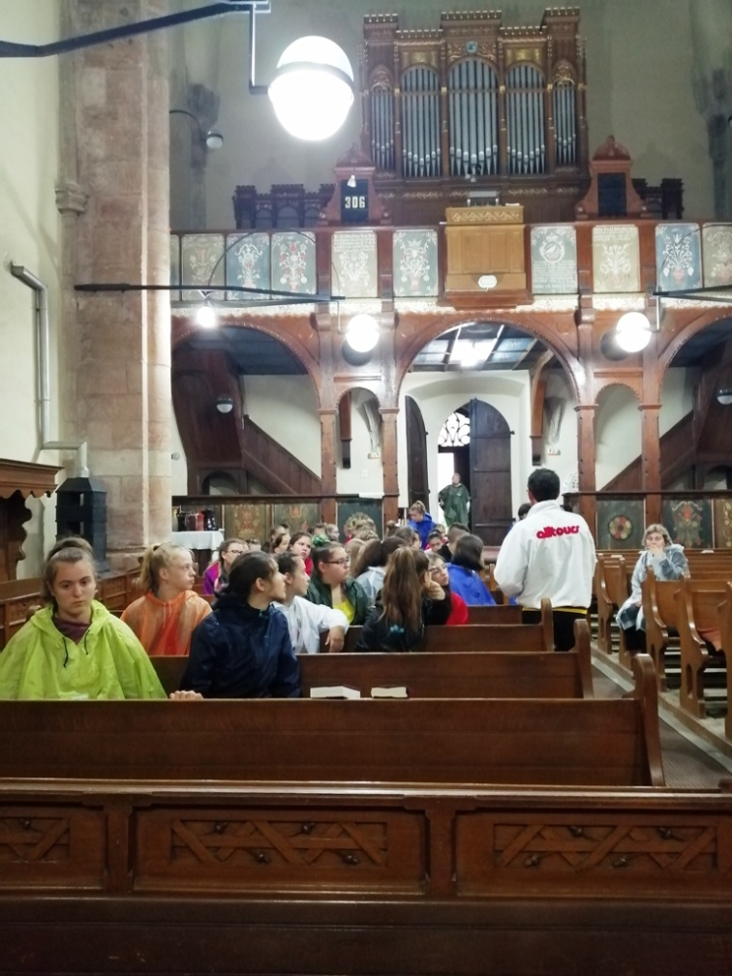
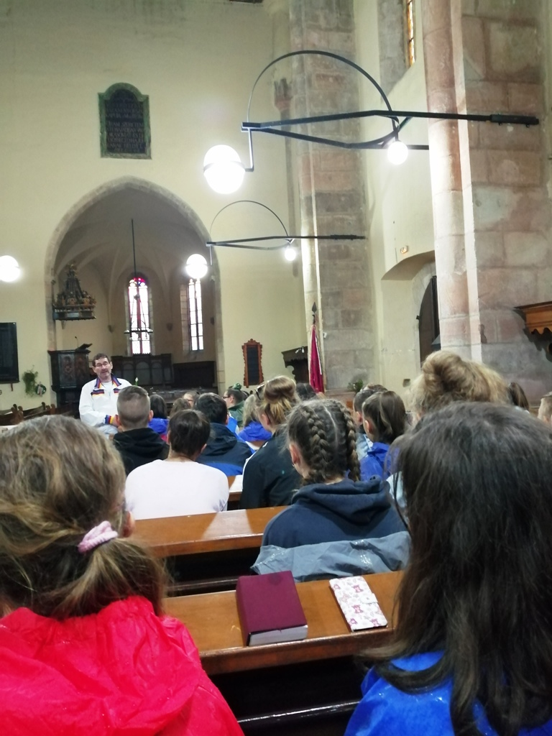
Dés

Slide 4
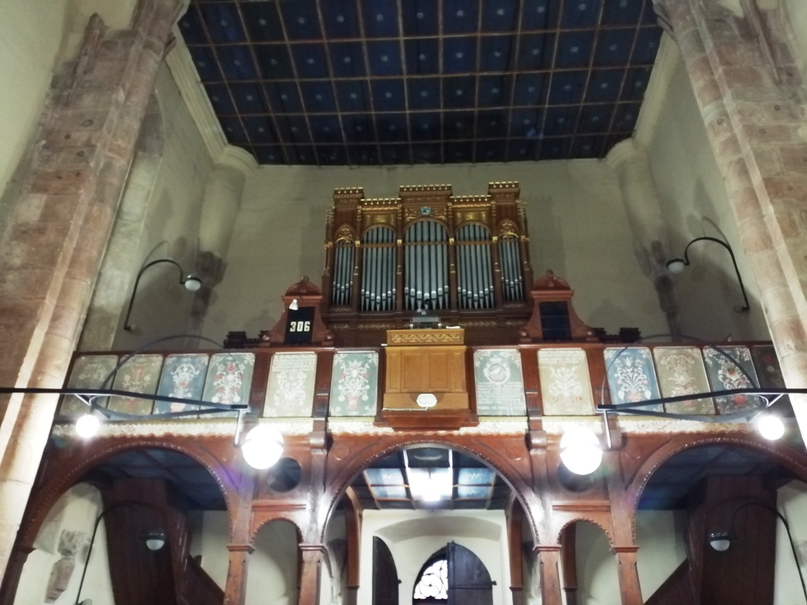
Dés

